Slide 1
ĐỒ ÁN TỐT NGHIỆP Xây dựng chatbot hỗ trợ du lịch lễ hội tại Việt Nam ứng dụng Web ngữ nghĩa
Sinh viên: Nguyễn Thị Kiều Thương
Ngành Công nghệ thông tin
Giảng viên hướng dẫn: TS. Đỗ Bá Lâm

Slide 2
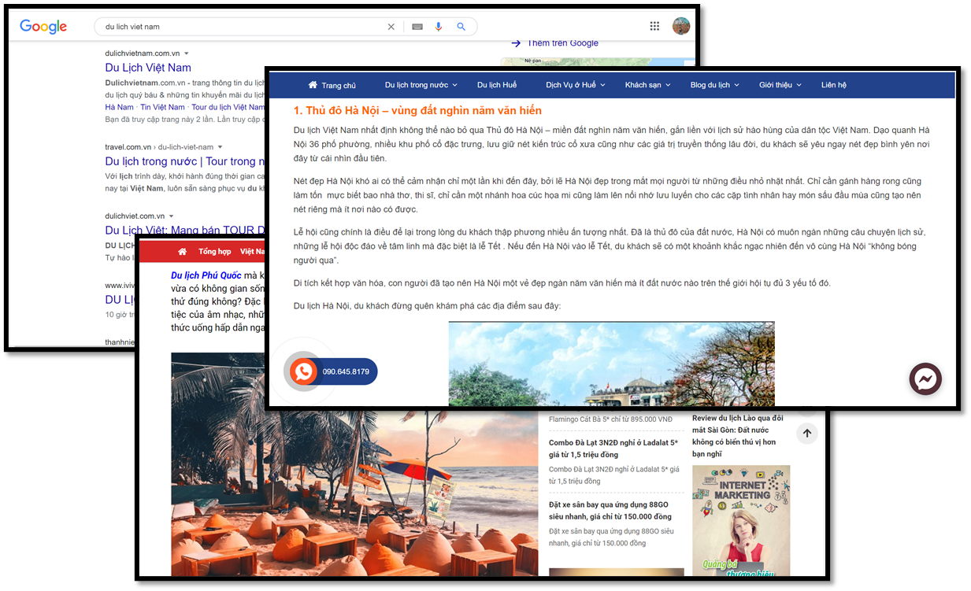
Đặt vấn đề

Slide 3
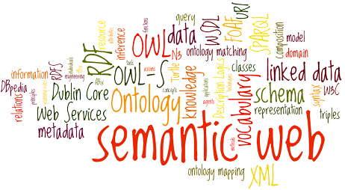
Đặt vấn đề

Slide 4
Mục tiêu đồ án
Xây dựng kho tri thức ngữ nghĩa về lễ hội tại Việt Nam.
Xây dựng Chatbot hỗ trợ du lịch lễ hội sử dụng kho tri thức ngữ nghĩa về lễ hội.

Slide 5
Thực hiện xây dựng cơ sở tri thức
Các thành phần xây dựng nên cơ sở tri thức

Slide 6
Thực hiện xây dựng cơ sở tri thức
Bước 1: Thu thập dữ liệu

Slide 7
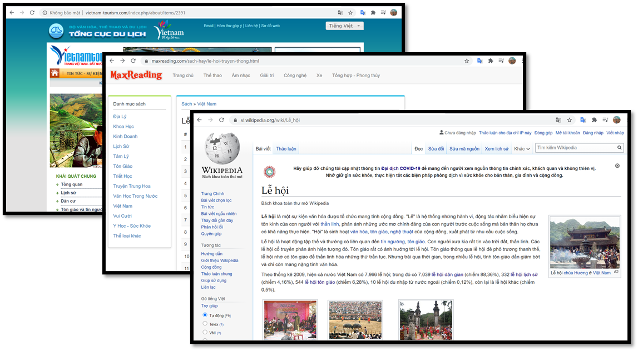
Thực hiện xây dựng cơ sở tri thức
Xác định nguồn dữ liệu
Notes:
Quá trình tìm kiếm các thông tin, bài viết trên Internet sau đó lưu trữ dữ liệu dưới các file văn bản .txt. Công cụ để thu thập dữ liệu từ các Website được sử dụng ở đây là thư viện Python Scrapy.

Slide 8
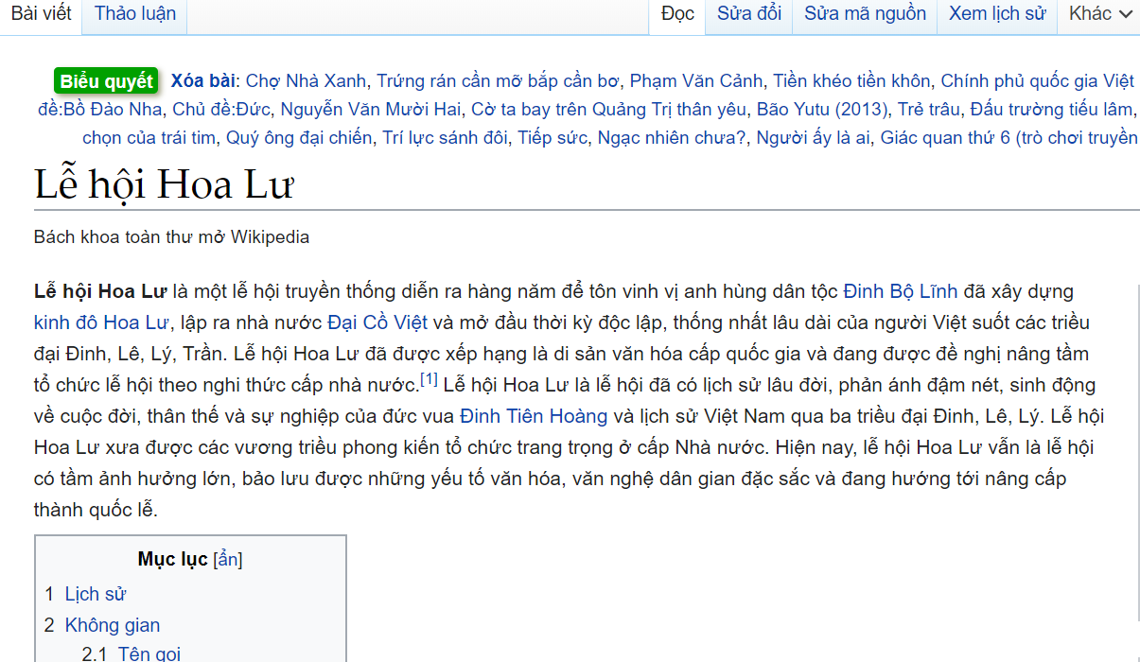
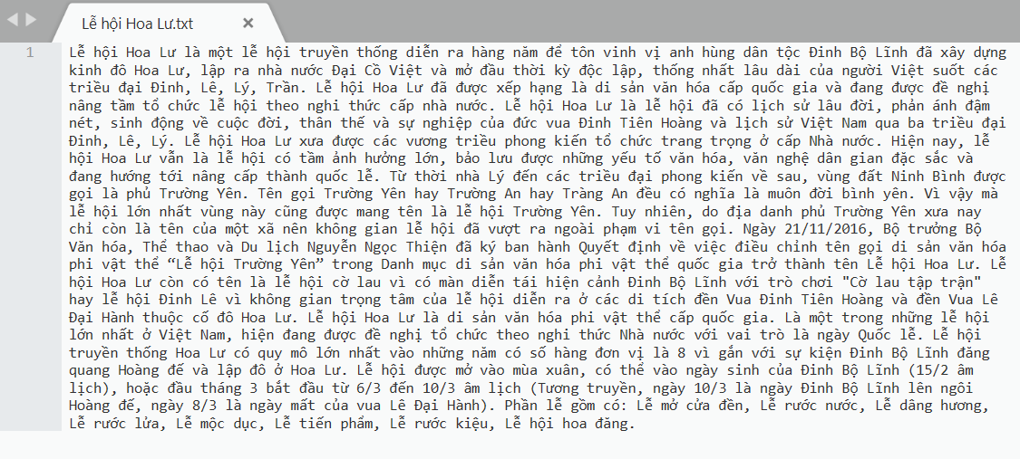
Thực hiện xây dựng cơ sở tri thức
Thu thập và lưu trữ
Notes:
154 bài viết

Slide 9
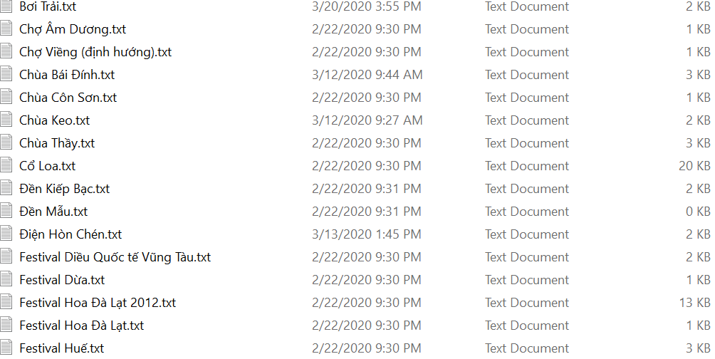
Thực hiện xây dựng cơ sở tri thức
Kết quả sau khi thu thập
Notes:
154 bài viết

Slide 10
Thực hiện xây dựng cơ sở tri thức
Bước 2: Trích rút thực thể

Slide 11
Thực hiện xây dựng cơ sở tri thức
Tách từ và loại từ
Từ | Từ loại
Lễ hội | N
Chùa | N
Hương | Np
hàng | N
năm | N
đều | R
diễn | V
ra | V
từ | E
Mùng 6 | M
tháng Giêng | N
cho | E
đến | E
hết | V
tháng | N
Ba | M
âm lịch | N
. | CH
=> Kết quả :
“Lễ hội Chùa Hương hàng năm đều diễn ra từ mùng 6 tháng Giêng cho đến hết tháng Ba âm lịch.”
Notes:
Sử dụng nltk để tách từ cho tiếng việt
Sử dụng thư viện underthesea để gán nhãn từ loại cho cho các từ dc tách (92,3%)

Slide 12
Thực hiện xây dựng cơ sở tri thức
Xây dựng tập nhãn
Kết quả:
20 nhãn thực thể
12 nhãn quan
Tên thực thể | Mô tả | Nhãn
Lễ hội | Tên lễ hội được nhắc đến | FES
Địa điểm | Nơi diễn ra lễ hội | LOC
Thời gian | Thời gian tổ chức lễ hội | TIM
Nhân vật | Nhân vật nhắc tới trong lễ hội | PER
Danh hiệu | Danh hiệu lễ hội được công nhân | REC
Tổ chức | Tổ chức công nhận danh hiệu. | ORG
Dân tộc | Lễ hội của dân tộc nào | ETH
Tôn giáo | Lễ hội của tôn giáo nào | REL
Tên khác | Các tên gọi khác của lễ hội | ANN
Lịch sử | Thông tin liên quan đến lịch sử của lễ hội. | FFT
…. | … | …
Notes:
- Xác định các thực thể và quan hệ cần lấy giá trị và xây dựng tập nhãn tương ứng.

Slide 13
Thực hiện xây dựng cơ sở tri thức
Gán nhãn huấn luyện
Từ | Từ loại | Nhãn
Lễ hội | N | B-FES
Chùa | N | I-FES
Hương | Np | I-FES
hàng | N | B-TIM
năm | N | I-TIM
đều | R | O
diễn | V | B-FIT
ra | V | I-FIT
từ | E | B-TIM
mùng 6 | M | I-TIM
tháng Giêng | N | I-TIM
cho | E | I-TIM
đến | E | I-TIM
hết | V | I-TIM
tháng | N | I-TIM
Ba | M | I-TIM
âm lịch | N | I-TIM
. | CH | O
Số câu đầu vào: 1030
Trung bình số từ/câu: 21
Tập train: 5707 nhãn.
Tập test: 1472 nhãn.
Notes:
Sử dụng mô hình xác xuất có điều kiện CRF Cho bài toán nhận diện thực thể có tên để guấn luyện tập gán nhãn bao gồm các nhãn thực thể và quan hệ đã đượ định nghĩa trước đó.

Slide 14
Thực hiện xây dựng cơ sở tri thức
Mô hình huấn luyện CRFs
Mô hình xác suất thường được áp dụng cho Dự đoán cấu trúc trong Nhận diện mẫu.
Kết quả gán nhãn
 | precision | recall | F1-score | Support
Micro avg | 0.77 | 0.48 | 0.59 | 1472
Macro avg | 0.63 | 0.36 | 0.43 | 1472
Weighted avg | 0.75 | 0.48 | 0.57 | 1472
Notes:
Độ chính xác trung bình của bộ huấn luyện ;à 76%

Slide 15
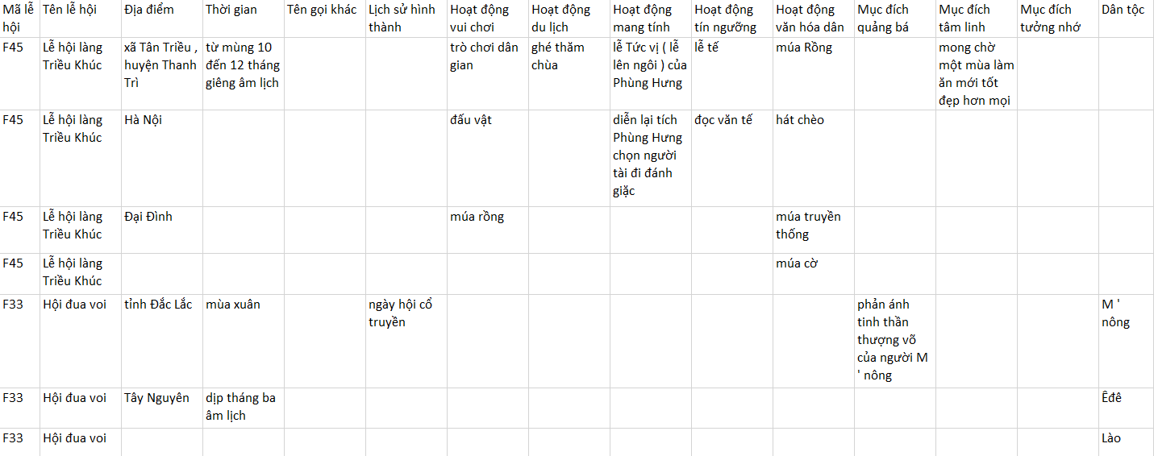
Thực hiện xây dựng cơ sở tri thức
Trích rút thực thể
=> Kết quả: 117 lễ hội khác nhau được trích rút thông tin và lưu lại dưới dạng bảng tính.
Notes:
Sử dụng mô hình sau khi huấn luyện để trích rút các thực thể cho những bài báo khác, cũng như phục vụ cho việc tự động hóa hệ thống thu thập và trích rút thông tin.

Slide 16
Thực hiện xây dựng cơ sở tri thức
Bước 3: Xây dựng Ontology
Notes:
Ontology là một tập các khái niệm và quan hệ giữa các khái niệm được định nghĩa cho một lĩnh vực nhất định nhằm vào việc biểu diễn dữ liệu và máy tính có thể hiểu được. Đây cũng là một hướng tiếp cận để xây dựng lên các bộ cơ sở tri thức trong Web ngữ nghĩa.

Slide 17
Thực hiện xây dựng cơ sở tri thức
Bước 3: Xây dựng Ontology
Mô hình bộ ba RDF
Subject là một tài nguyên mà chúng ta đề cập tới. Nó thường được biểu diễn bởi một URI.
Predicate mô tả thuộc tính của một tài nguyên.
Object là giá trị của thuộc tính đó

Slide 18
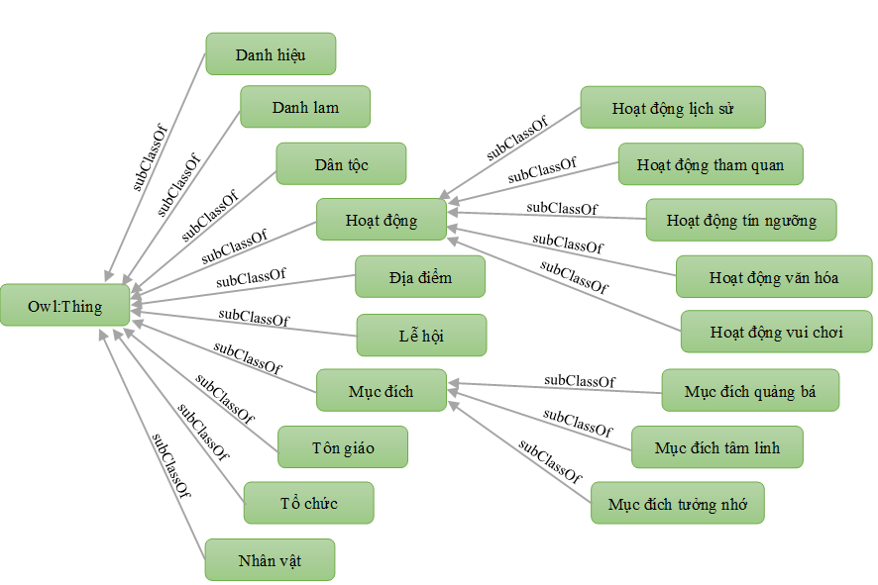
Thực hiện xây dựng cơ sở tri thức
Mô hình phân cấp lớp trong Ontology
Notes:
18 lớp

Slide 19
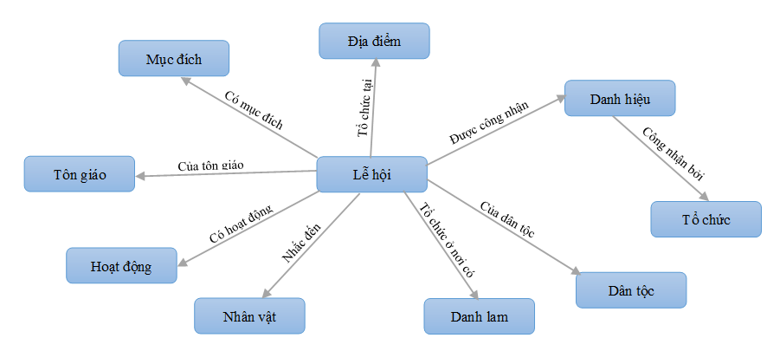
Thực hiện xây dựng cơ sở tri thức
Mô hình các quan hệ trong Ontology
Notes:
Để đánh giá mô hình huấn luyện, “tập huấn luyện” sau khi được gán nhãn sẽ chia theo tỉ lệ 7:3 trong đó 70% huấn luyện và 30% để phục vụ cho việc kiểm thử.
Số nhãn là 12000 nhãn từ 50 lễ hội khác nhau

Slide 20
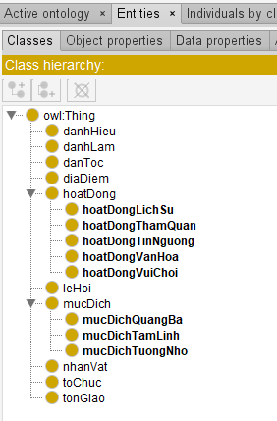
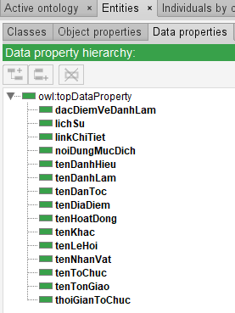
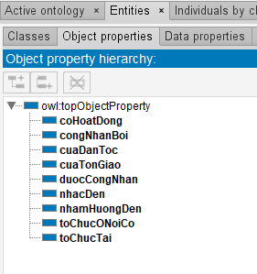
Thực hiện xây dựng cơ sở tri thức
Cài đặt Ontology
Notes:
Để đánh giá mô hình huấn luyện, “tập huấn luyện” sau khi được gán nhãn sẽ chia theo tỉ lệ 7:3 trong đó 70% huấn luyện và 30% để phục vụ cho việc kiểm thử.
Số nhãn là 12000 nhãn từ 50 lễ hội khác nhau

Slide 21
Thực hiện xây dựng cơ sở tri thức
Bước 4: Tạo cơ sở tri thức
Notes:
Để đánh giá mô hình huấn luyện, “tập huấn luyện” sau khi được gán nhãn sẽ chia theo tỉ lệ 7:3 trong đó 70% huấn luyện và 30% để phục vụ cho việc kiểm thử.
Số nhãn là 12000 nhãn từ 50 lễ hội khác nhau

Slide 22
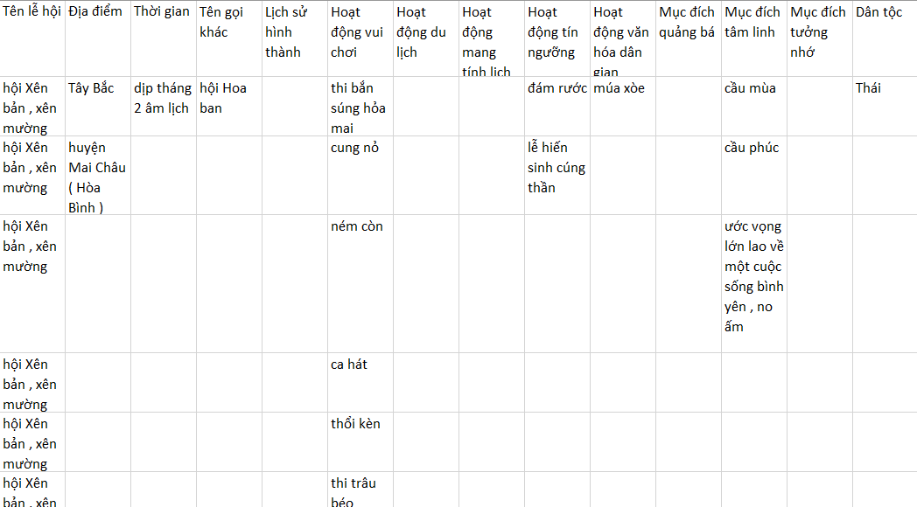
Thực hiện xây dựng cơ sở tri thức
Dữ liệu trước khi chuyển sang dạng ngữ nghĩa
Notes:
Để đánh giá mô hình huấn luyện, “tập huấn luyện” sau khi được gán nhãn sẽ chia theo tỉ lệ 7:3 trong đó 70% huấn luyện và 30% để phục vụ cho việc kiểm thử.
Số nhãn là 12000 nhãn từ 50 lễ hội khác nhau

Slide 23
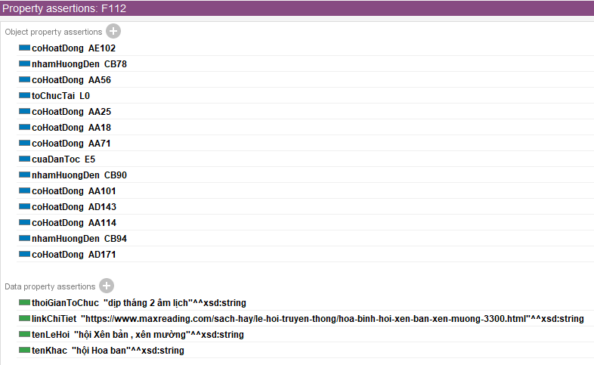
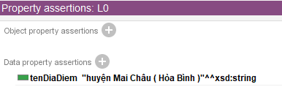
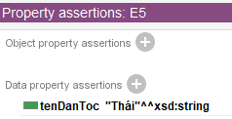
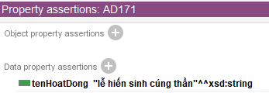
Thực hiện xây dựng cơ sở tri thức
Kết quả thêm dữ liệu có ngữ nghĩa
Notes:
Để đánh giá mô hình huấn luyện, “tập huấn luyện” sau khi được gán nhãn sẽ chia theo tỉ lệ 7:3 trong đó 70% huấn luyện và 30% để phục vụ cho việc kiểm thử.
Số nhãn là 12000 nhãn từ 50 lễ hội khác nhau

Slide 24

Thực hiện xây dựng cơ sở tri thức
Cơ sở tri thức về lễ hội
Sau khi hoàn thành xây dựng cơ sở tri thức về lễ hội tại Việt Nam kết quả thu được nhứ sau:
Số lễ hội có thông tin trong cơ sở tri thức: 117 lễ hội
Tổng số bộ ba RDF: 28210
Tổng số Subject: 6906
Tổng số Predicate: 31
Tổng số Object: 8224
Cơ sở tri thức
Lễ hội
Notes:
Để đánh giá mô hình huấn luyện, “tập huấn luyện” sau khi được gán nhãn sẽ chia theo tỉ lệ 7:3 trong đó 70% huấn luyện và 30% để phục vụ cho việc kiểm thử.
Số nhãn là 12000 nhãn từ 50 lễ hội khác nhau

Slide 25
Thực hiện xây dựng Chatbot
Kịch bản Chatbot

Slide 26
Thực hiện xây dựng Chatbot
Các thành phần xây dựng nên Chatbot

Slide 27
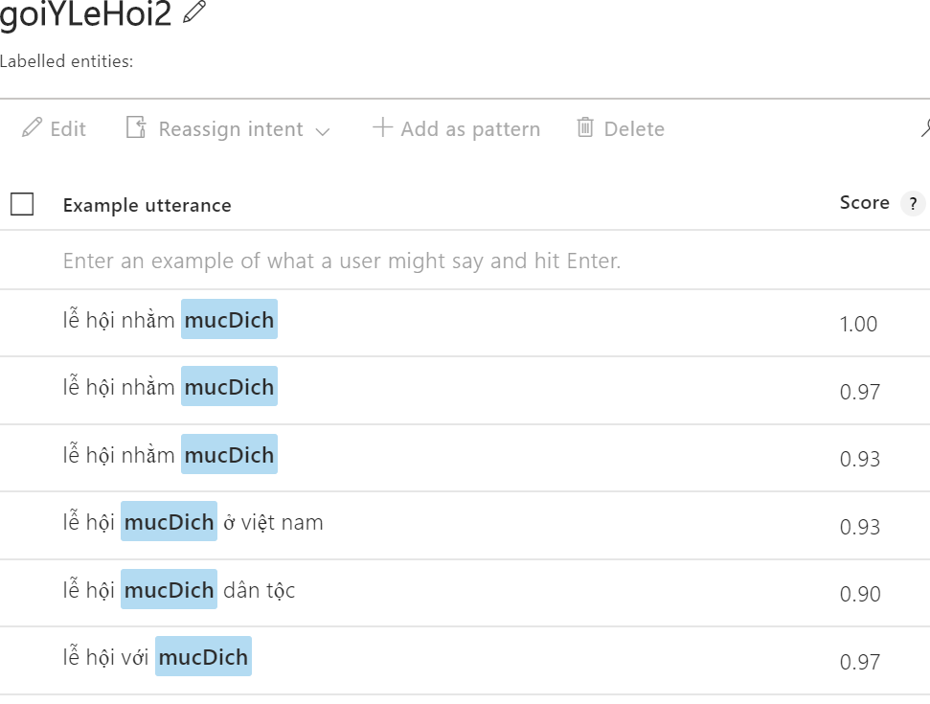
Thực hiện xây dựng Chatbot
Bước 1: Xử lý ngôn ngữ tự nhiên
Nhận dạng ý định
Notes:
dịch vụ xử lý ngôn ngữ tự nhiên LUIS. Việc xác định ý định người dùng (Intent) từ những câu giao tiếp đầu vào rất quan trọng. Để xây dựng được các lớp ý định ta cần đưa ra tập các câu hỏi với các cách diễn đạt khác nhau thể hiện ý định đó để huấn luyện.

Slide 28
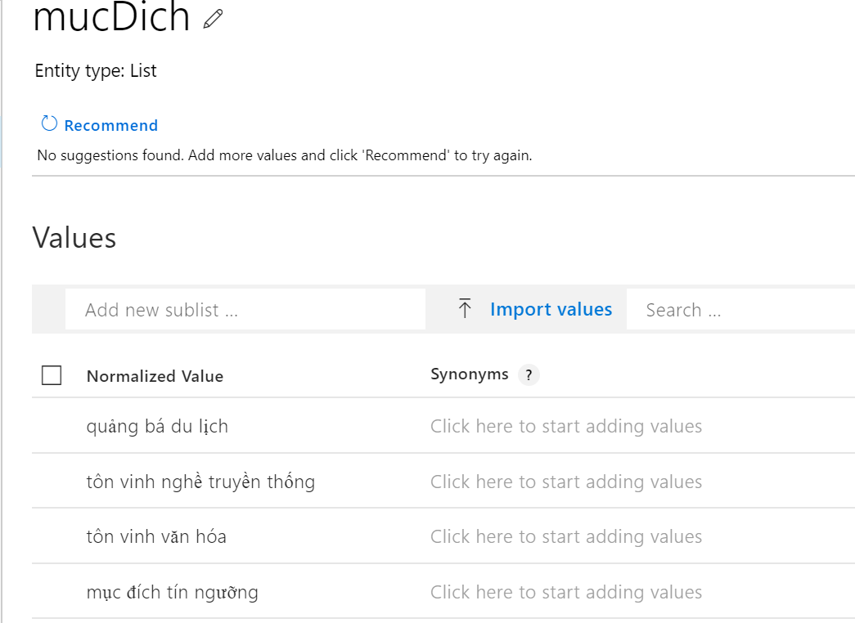
Thực hiện xây dựng Chatbot
Nhận dạng thực thể
Notes:
dịch vụ xử lý ngôn ngữ tự nhiên LUIS. Việc xác định ý định người dùng (Intent) từ những câu giao tiếp đầu vào rất quan trọng. Để xây dựng được các lớp ý định ta cần đưa ra tập các câu hỏi với các cách diễn đạt khác nhau thể hiện ý định đó để huấn luyện.

Slide 29
Thực hiện xây dựng Chatbot
Bước 2: Truy vấn SPRAQL
query = """
PREFIX owl: <http://www.w3.org/2002/07/owl#>
PREFIX rdf: <http://www.w3.org/1999/02/22-rdf-syntax-ns#>
PREFIX rdfs: <http://www.w3.org/2000/01/rdf-schema#>
PREFIX xml: <http://www.w3.org/XML/1998/namespace>
PREFIX xsd: <http://www.w3.org/2001/XMLSchema#>
PREFIX :<http://www.semanticweb.org/admin/ontologies/2020/2/untitled-ontology-5#>
SELECT DISTINCT ?name ?nloc
WHERE
{
?x :tenLeHoi ?name.
?x :toChucTai ?loc.
?loc :tenDiaDiem ?nloc.
FILTER( regex(?nloc,"hà nội","i") )
}
"""

Slide 30
Thực hiện xây dựng Chatbot
Kết quả câu truy vấn
“Hội rước bánh giầy tổ chức tại làng Bá Dương Nội, xã Hồng Hà, huyện Đan Phượng, Hà Nội.
Lễ hội Chùa Hương tổ chức tại Hà Nội
Hội chùa Thầy tổ chức tại Hà Nội
Lễ hội phố hoa Hà Nội tổ chức tại phố Đinh Tiên Hoàng, cạnh bờ hồ Hoàn Kiếm, Hà Nội.
Lễ hội Bình Đà tổ chức tại Hà Nội
Hội làng Lệ Mật tổ chức tại xã Việt Hưng, huỵện Gia Lâm, Hà Nội
Hội Gióng tổ chức tại nhiều nơi thuộc vùng Hà Nội
Hội Gióng Phù Đổng tổ chức tại xã Phù Đổng, huỵện Gia Lâm , Hà Nội
Hội Cổ Loa tổ chức tại xã Cổ Loa, huyện Đông Anh, Hà Nội
Lễ hội đền Chúa xã Cổ Nhuế tổ chức tại Hà Nội
hội Gò Đống Đa tổ chức tại Hà Nội
Lễ hội làng Triều Khúc tổ chức tại xã Tân Triều, huyện Thanh Trì, Hà Nội
Lễ hội Gióng Sóc Sơn tổ chức tại xã Phù Linh, huyện Sóc Sơn, Hà Nội”

Slide 31
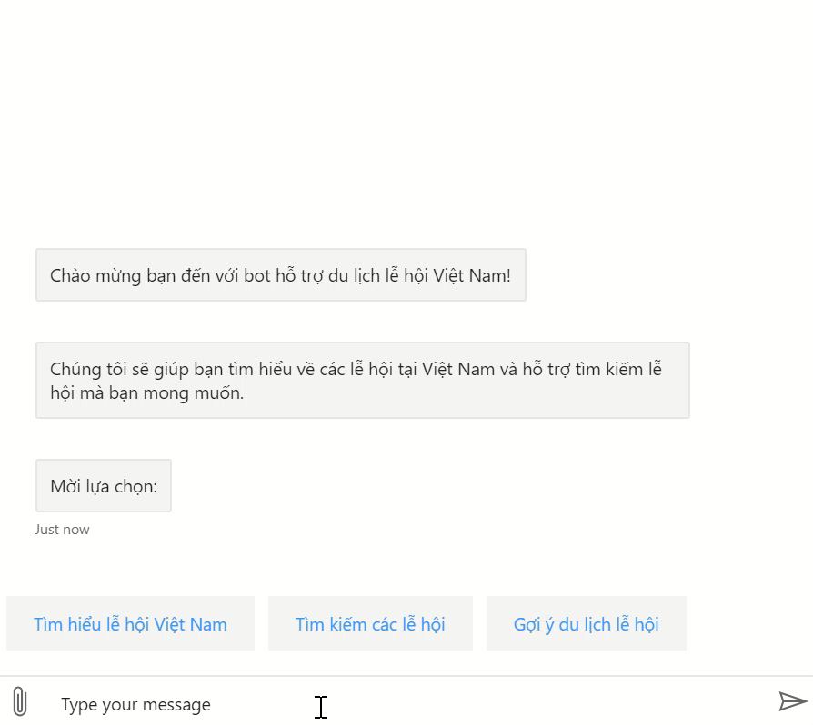

Slide 32
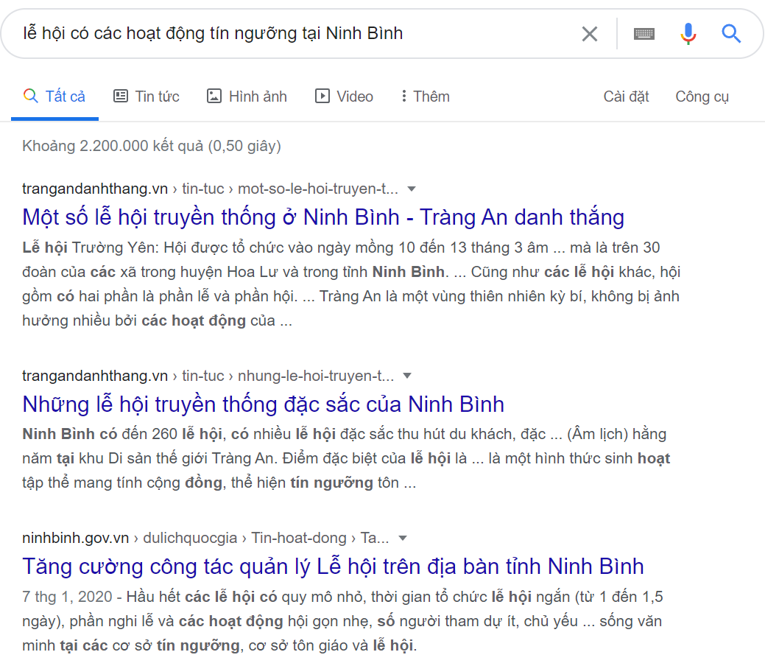
Khả năng suy diễn của Chatbot

Slide 33
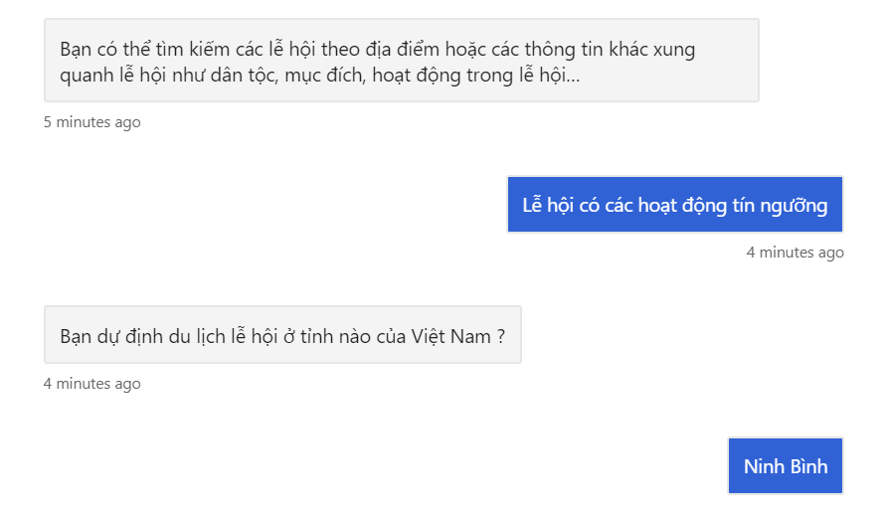
Khả năng suy diễn của Chatbot

Slide 34
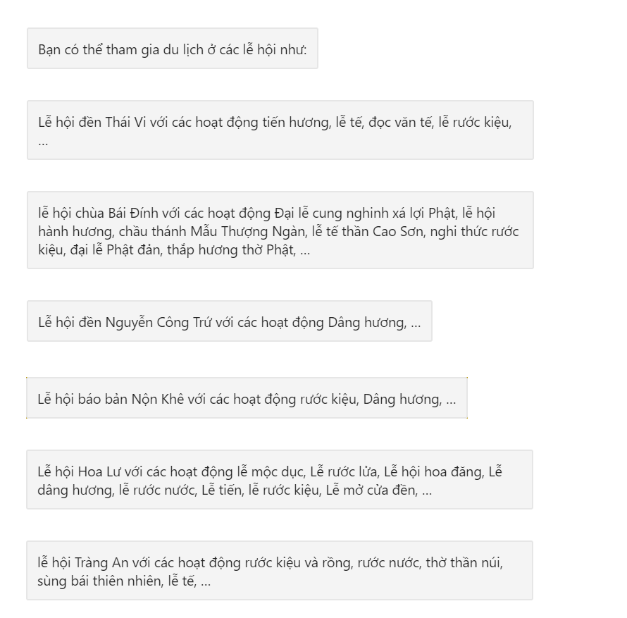
Khả năng suy diễn của Chatbot

Slide 35
Kết quả đạt được
Xây dựng hoàn thiện cơ sở tri thức lễ hội
Xây dựng thành công Chatbot
Áp dụng bài toán NER, dịch vụ LUIS, khung chatbot Microsoft Bot Framework

Slide 36
Hướng phát triển trong tương lai
Mở rộng Ontology lễ hội.
Bổ sung chức năng cho Chatbot
Bước tiền đề cho các đề tài lớn hơn

Slide 37
Cảm ơn thầy cô và các bạn đã lắng nghe

